Slide 1
Indagine teorica e sperimentale sul controllo centralizzato per un robot a cinematica parallela
Simone Cortinovis 1047201
Daniele Ravasio 1045934
Relatore: Prof. Paolo Righettini
Correlatore: Prof. Roberto Strada

Slide 2
Struttura della presentazione
Introduzione al dispositivo
Modellazione
Tecniche di controllo
Confronto sulle tipologie di controllo

Slide 3
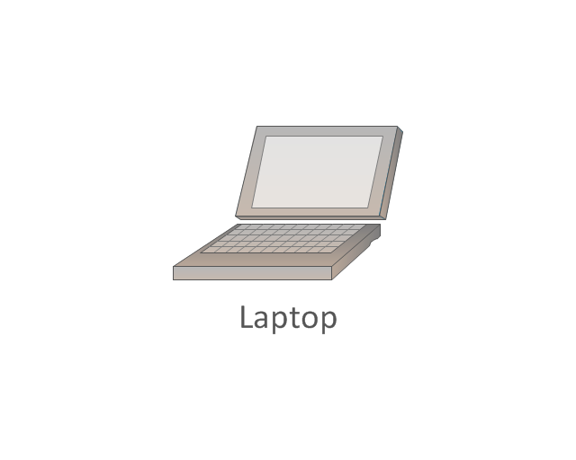
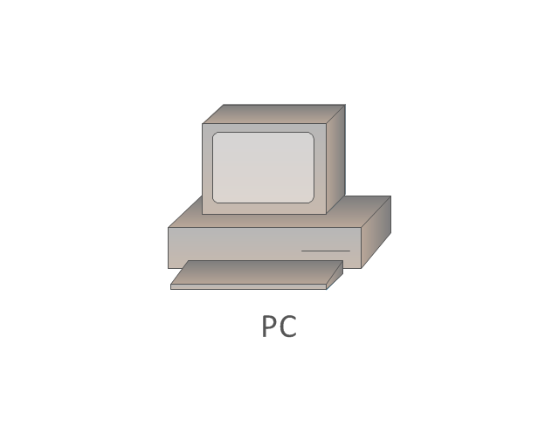
Dispositivo oggetto della tesi
Un manipolatore a cinematica parallela è un sistema meccanico che usa dei bracci controllati da un computer per supportare un end-effector
Il dispositivo consente il posizionamento dell’end-effector negli assi x,y,z
L’obiettivo della tesi consiste nell’implementazione di strategie di controllo centralizzato andando ad identificare quella ottima

Slide 4
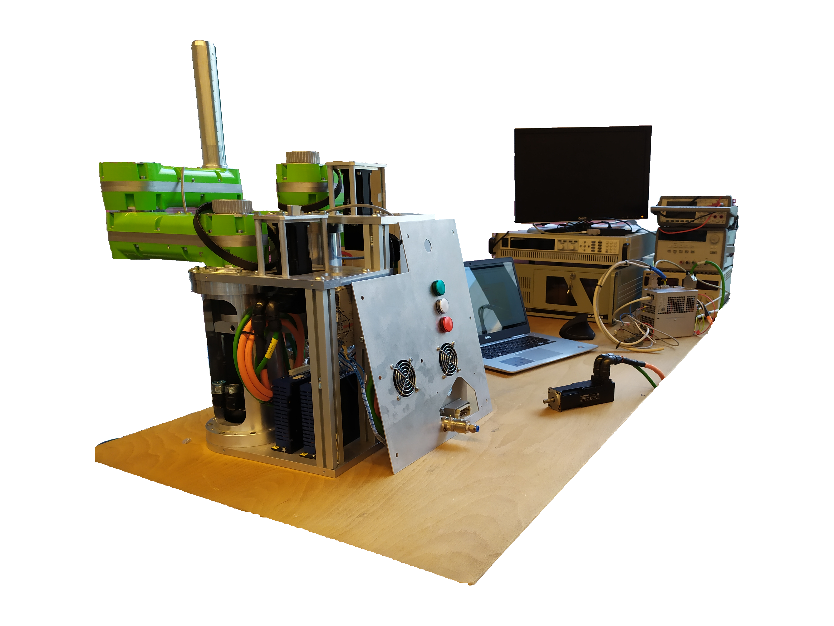
Struttura del robot

Slide 5
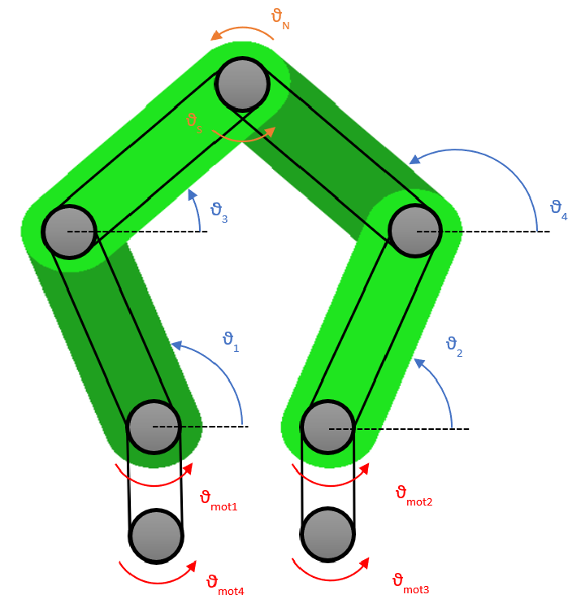
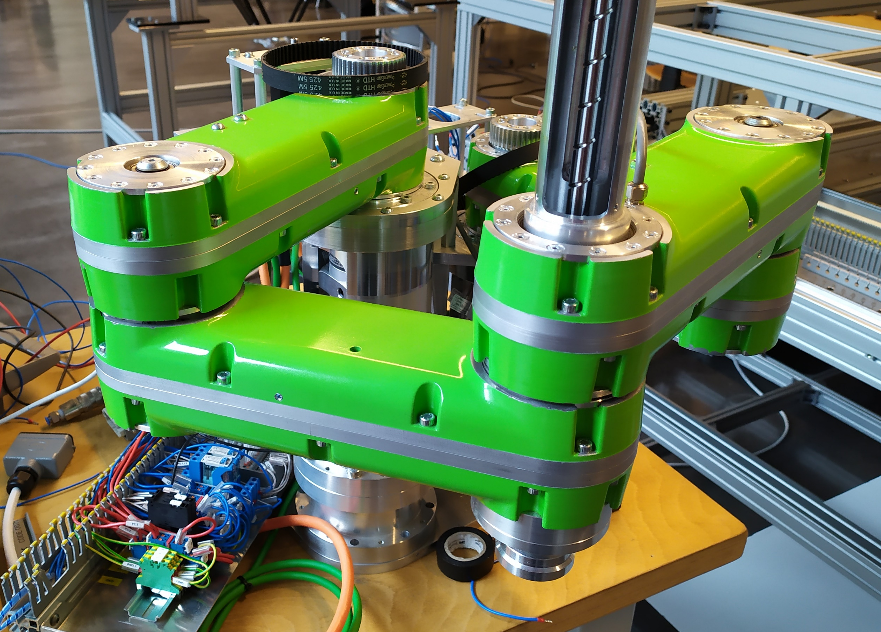
Fasi di lavoro
Il lavoro è stato suddiviso nelle seguenti fasi:
Modellazione manipolatore Attività Sperimentale

Slide 6
Modellazione Manipolatore
La prima fase della modellazione fisica del robot consiste in:
Analisi cinematica
Analisi dinamica
Analisi cinetostatica e dei punti di singolarità

Slide 7
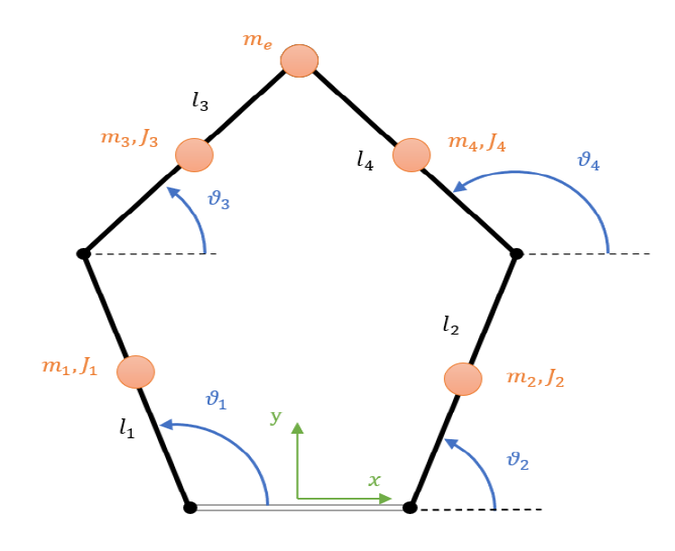
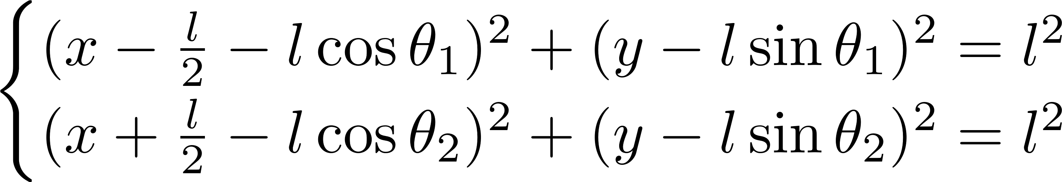
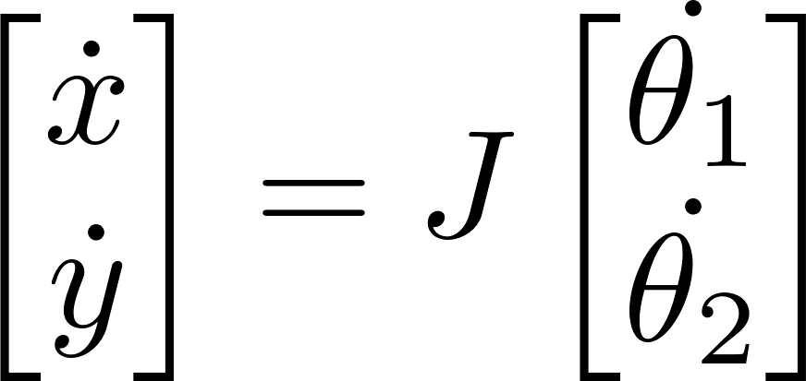
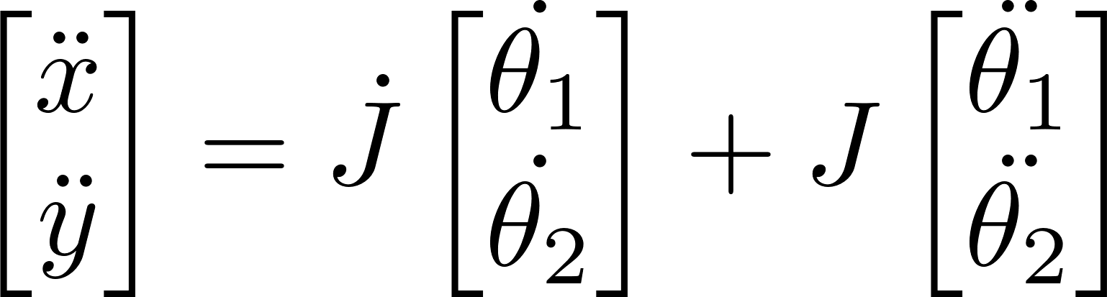
Modellazione braccia: Analisi cinematica
Per l’analisi cinematica delle braccia è stato considerato il sistema seguente, ottenuto dalle equazioni alle circonferenze

Slide 8
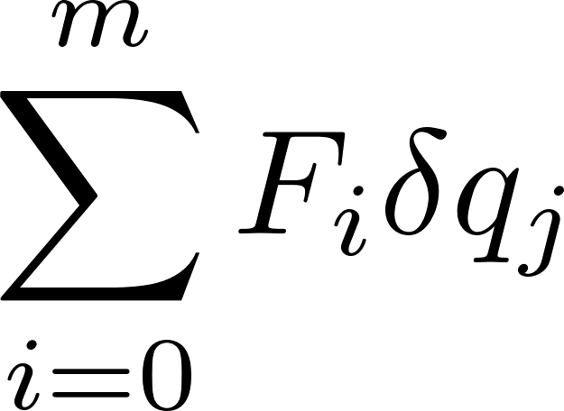
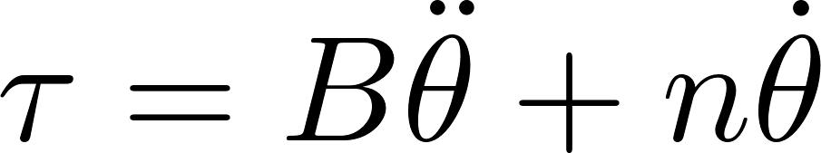
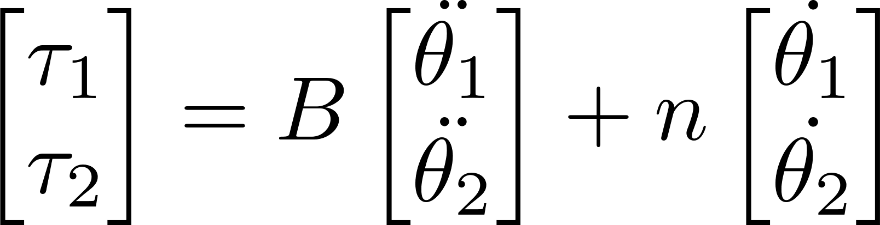
Modellazione braccia: Analisi dinamica
Per il calcolo della dinamica è stata usata la tecnica Principio Lavori Virtuali

Slide 9


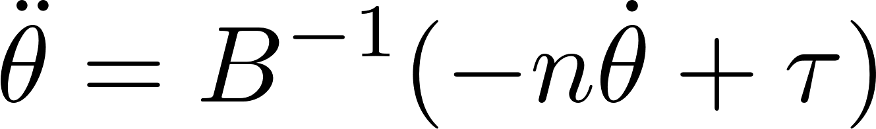
Modellazione braccia: Analisi dinamica

Slide 10
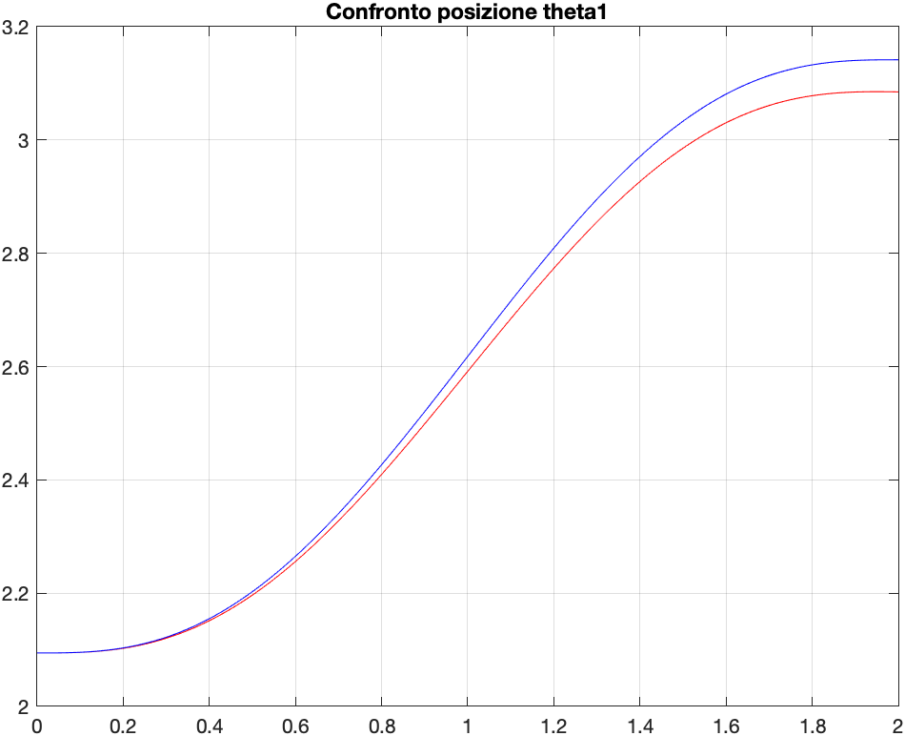
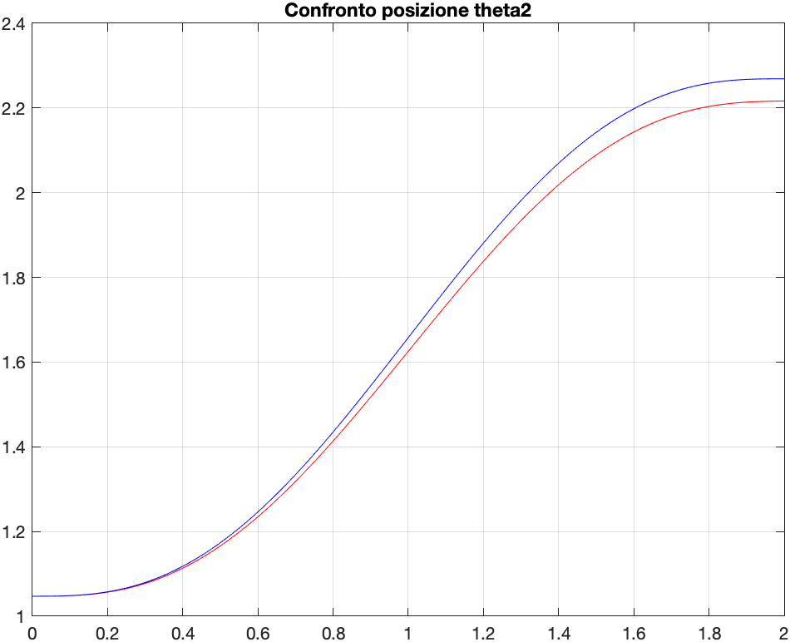
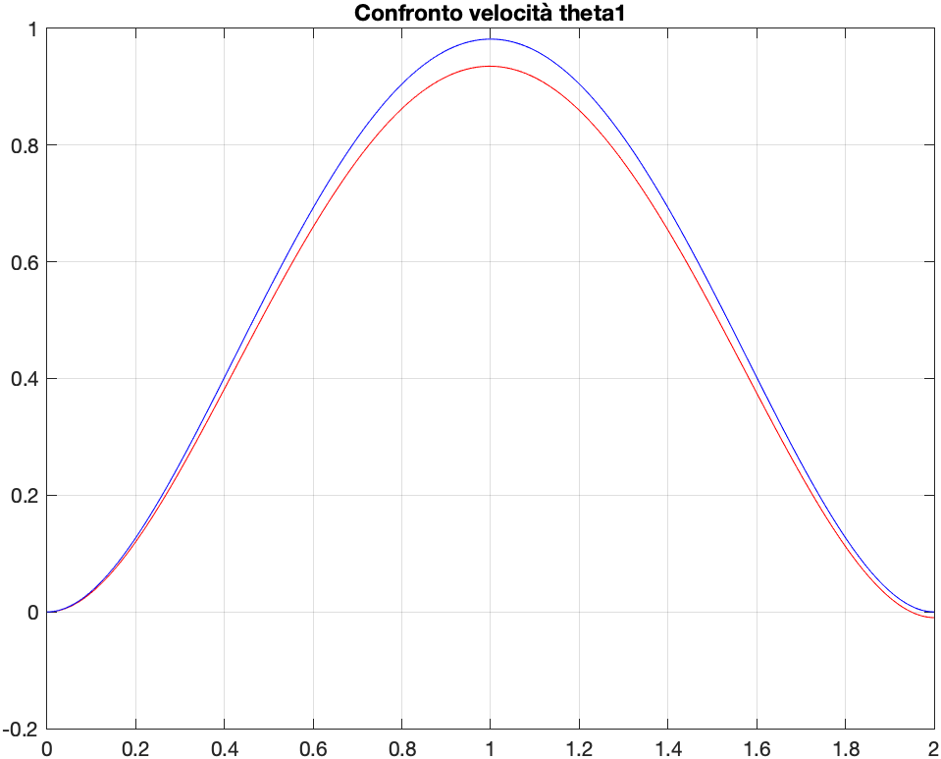
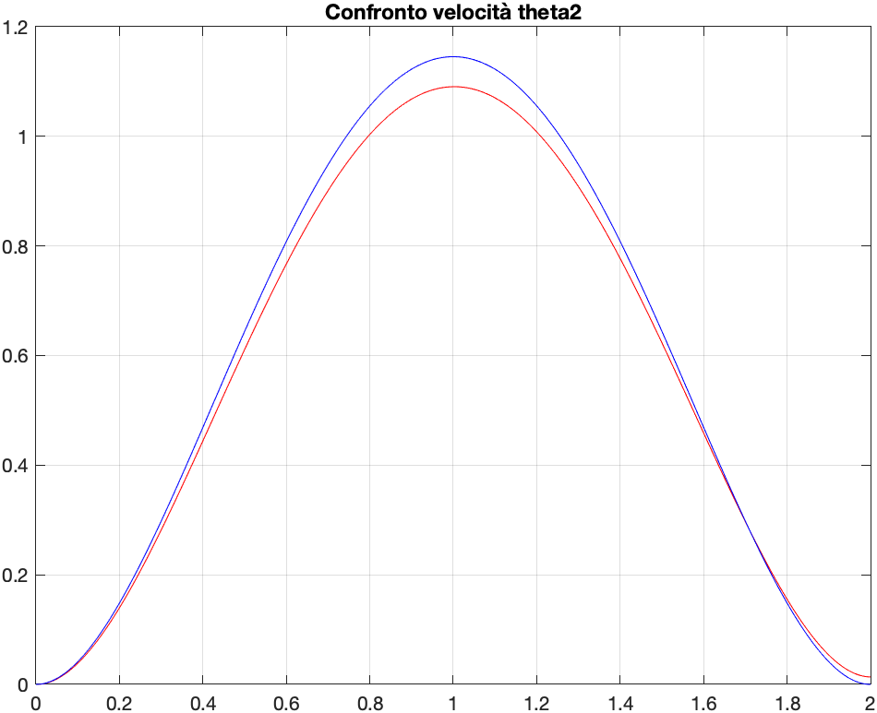
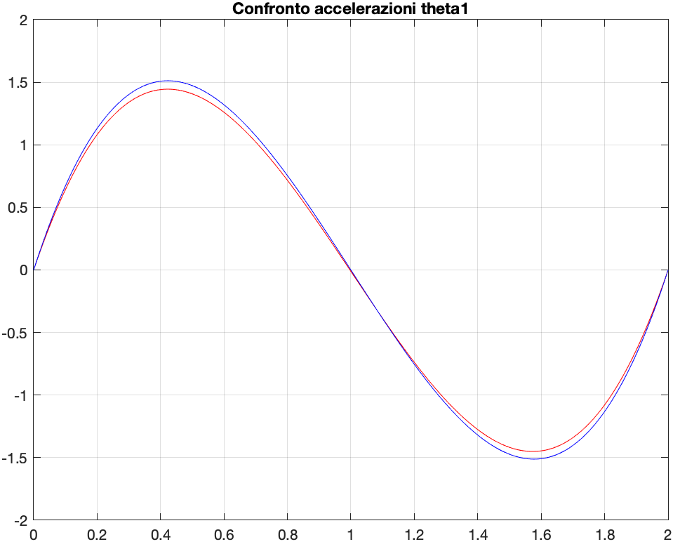
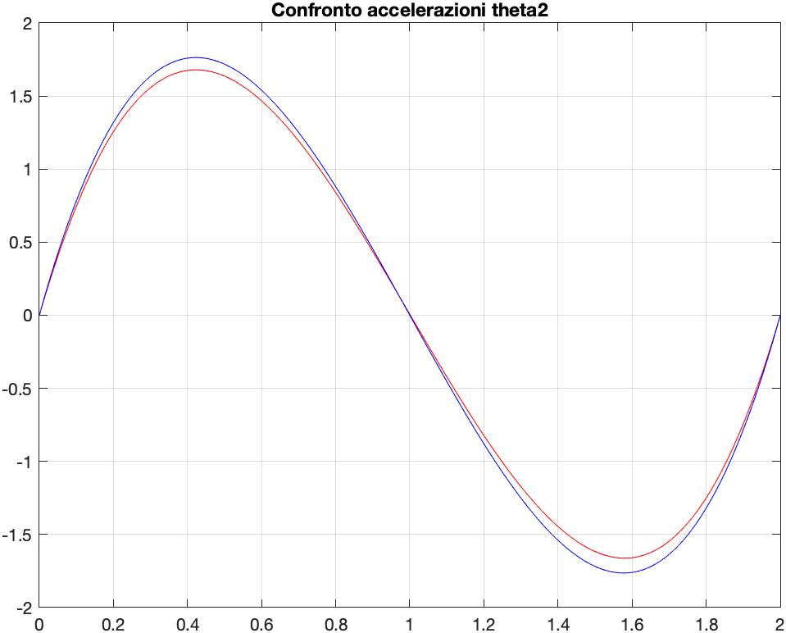
Modellazione braccia: Analisi dinamica

Slide 11
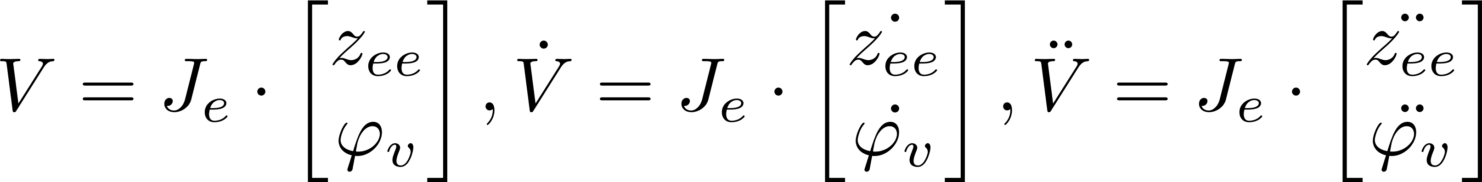
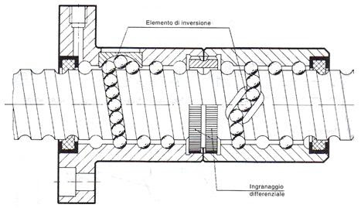
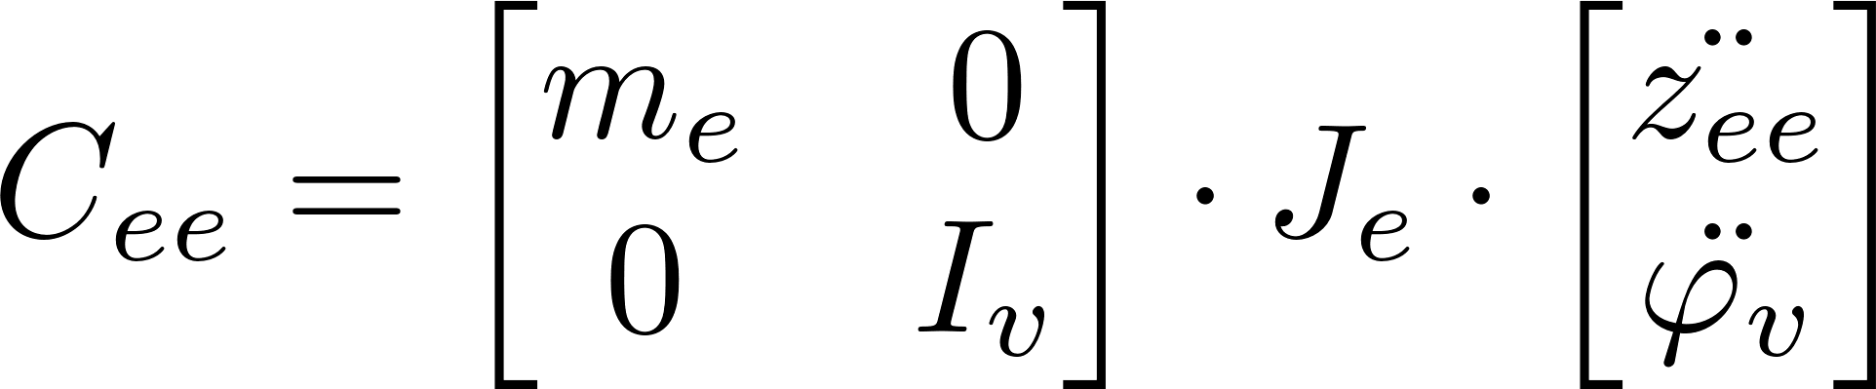
Modellazione end-effector
L’end-effector è composto da una un sistema di:
Vite a ricircolo di sfere
Guida lineare

Slide 12
Modellazione su Adams
Ai fini della modellazione teorica è stato fatto un modello su Adams:
[inserisci foto]

Slide 13
Confronto modellazione sperimentale e Adams
Sia per l’analisi cinematica che per quella dinamica è stato fatto un confronto tra i risultati ottenuti simulando il modello su Adams e il modello sviluppato
INSERISCI FOTO]

Slide 14
Analisi cinetostatica
Volendo analizzare le zone di lavoro del manipolatore sono state fatte:
Analisi dei punti di singolarità
Analisi cinestostatica mediante ellissoidi di manipolabilità
[inserisci foto]

Slide 15
Attività sperimentale
Alla fine dell’attività di modellazione si è passati alla fase successiva, quella sperimentale, nella quale:
Configurazione manipolatore
Gestione dei messaggi PDO
Implementazione strategie di controllo

Slide 16
Configurazione manipolatore
Il manipolatore comunica con il PC target mediante EtherCAT, è stato dunque necessario:
Verificare corretto cablaggio dei cavi
Assegnare indirizzi IP a target, PC
Identificare le porte di comunicazione

Slide 17
Gestione dei messaggi PDO
La comunicazione avviene tramite PDO (Process Data Settings)
TOPOLOGIA Software master, serve la topologia della rete, le informazioni che vengono scambiate, dove sono, indirizzi e cosa mandano, per far questo usato il FILE ENI EC Engineer + bechoff + azionamenti
Configurazione azionamenti
[Inserisci configurazione PDO]

Slide 18
Strategie di controllo
Le strategie implementate sono:
Controllo proporzionale
Controllo proporzionale e derivativo
Controllo in previsione di coppia feed-forward
Controllo in dinamica inversa anello chiuso
Controllo robusto*

Slide 19
Controllo proporzionale
Pro: Controllo semplice
Contro: Traiettorie non precise
[Inserisci schema di controllo]

Slide 20
Controllo proporzionale e derivativo
Pro: Controllo semplice, più preciso in determinate traiettorie
Contro: Traiettorie non precise, alte vibrazioni ad alto Kd
[Inserisci schema di controllo]

Slide 21
Controllo feed-forward
Le coppie fornite non erano sufficienti a far muovere il manipolatore
[Inserisci schema di controllo]

Slide 22
Controllo dinamica inversa anello chiuso
Pro: Traiettorie precise
Contro: Vibrazioni ad alta frequenza
[Inserisci schema di controllo]

Slide 23
Controllo Robusto
Pro:
Contro: Controllo complesso,
[Inserisci schema di controllo]

Slide 24
Implementazione nel sistema reale
Per la gestione degli stati è stato usato Stateflow
[Schemi stateflow]

Slide 25
Schema totale
[Schemi stateflow]

Slide 26
Interfaccia grafica
[Implementazione mediante GUI]

Slide 27
Traiettorie testate
Disegni/Equazioni/altro su traiettorie

Slide 28
Schema controllore proporzionale derivativo
Inserisci schema

Slide 29
Analisi controllore proporzionale derivativo
Grafici

Slide 30
Schema controllore dinamica inversa
Inserisci schema

Slide 31
Analisi controllore dinamica inversa
Grafici

Slide 32
Schema controllore robusto
Inscerisci schema

Slide 33
Analisi controllore robusto
Grafici

Slide 34
Confronto schemi di controllo
Inserisci confronto tra i vari grafici

Slide 35
Conclusione e sviluppi futuri

Slide 36
Dispositivo
[aggiungi foto robot]

